Slide 1
СВИДЕТЕЛИ ЭПОХИ:
книги, по которым обучались
студенты втузов 30-40 годов ХХ века
(из фонда редкой книги ИБЦ ВолгГТУ)

Slide 2
В годы первых трёх пятилеток (1928-1942г.г.), в СССР проводилась коренная техническая реконструкция народного хозяйства.
Планово проводилось укрепление экономики на основе электрификации, индустриализации и коллективизации, что повлекло за собой бурный рост числа технических вузов и организацию массовой подготовки кадров технических специальностей.
Если в 1928 году в СССР было – 148 ВУЗов, то к 1932 г. их стало 832, а число студентов выросло в три раза - до 504 тыс. человек.
Перед страной стояла задача –
создать свою собственную
производственно-техническую
интеллигенцию.

Slide 3
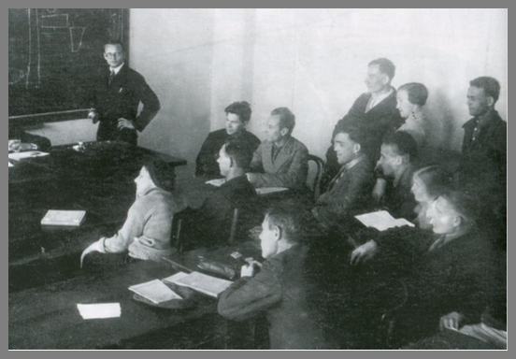
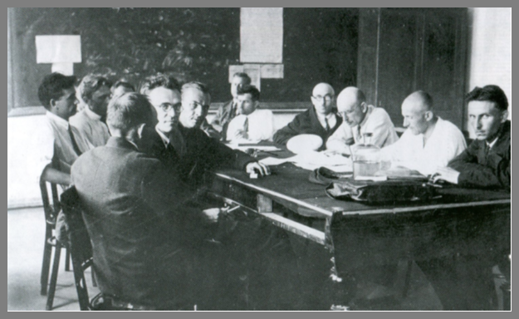
К 1940 году в СТИ обучалось уже более тысячи студентов, работали 64 штатных преподавателя. Библиотека института к этому времени насчитывала 80 тыс. томов учебной и научной литературы.
В начале Великой Отечественной войны большая часть студентов добровольцами ушла на фронт, часть была направлена на предприятия, продолжая учёбу без отрыва от производства. Во время бомбежки города 23 августа 1942 года здание Сталинградского Механического института было полностью разрушено, был полностью уничтожен и книжный фонд библиотеки.
Институт был эвакуирован в Челябинск, где продолжал работать до весны 1944 года. За годы войны институт выпустил 268 инженеров, из них по специальностям: колёсно-гусеничные машины-91, двигатели внутреннего сгорания – 37, технология машиностроения – 80, артиллерийское производство – 46, литейное дело – 14. Защитили диссертации 6 инженеров – производственников.

Slide 4
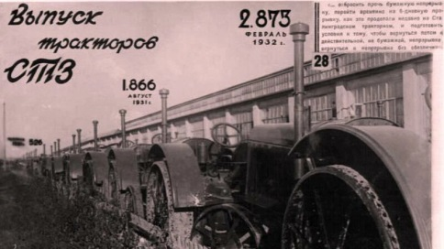
Одним из первенцев отечественной индустрии был Сталинградский тракторный завод (СТЗ) им. Ф.Э. Дзержинского, давший основу для создания новой отрасли промышленности – тракторной. Для развития производства срочно требовались квалифицированные инженерные кадры.
ЦИК и СНК СССР принимают решение об организации в г. Сталинграде тракторостроительного института (СТИ).
2 июня 1930 года начался первый учебный год у первых 236 студентов СТИ.
Открыто два факультета: тракторостроительный и механический. Специальности: холодная обработка металлов, ковка, штамповка, литейное дело, монтажно-сборочное с конструкторским уклоном, техническое нормирование. Такая структура института отражала главные цели, ради которых он был создан.

Slide 5
Родзинский, М. Справочник оружейного техника/ М. Родзинский. - Полтава : Изд-во "На варти", 1934. - 163 с.
«Техника в период реконструкции решает все». Эта установка тов. Сталина стала боевым лозунгом всех звеньев социалистического строительства.
Новые системы стрелкового оружия, новые установки, приборы, значительно выросшие требования к огневой подготовке бойца ставят вопрос о ещё большей технической подготовленности и приобретении быстрой ориентировки в вопросах хранения, сбережения и ремонта стрелкового оружия.
Однако пособия, охватывающего все эти вопросы, на рынке военно-технической литературы не имеется.
Чтобы восполнить указанный пробел, автор и составил настоящий справочник.

Slide 6
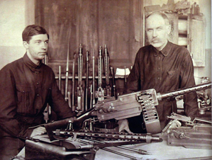
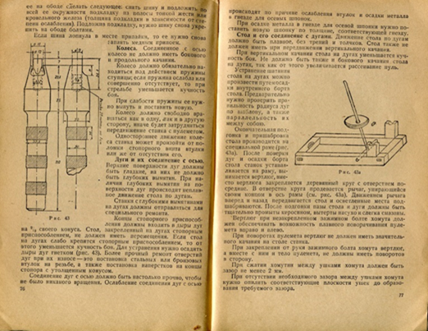
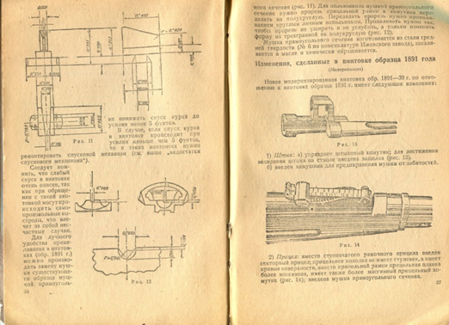
Справочник оружейного техника содержит в сжатом виде сведения по хранению, сбережению и ремонту основных систем стрелкового оружия, состоящего на вооружении Красной армии.
В справочнике помещены ряд рецептов и таблиц, а также некоторые общетехнические сведения, необходимые в практической работе оружейно - технических мастерских частей.
При составлении справочника, как основной материал, были использованы все имеющиеся инструкции и руководства высших артиллерийских органов РККА, а так-же новейшая военно-техническая литература (в том числе периодическая и личный опыт автора, извлечённый из работы в оружейных мастерских).

Slide 7
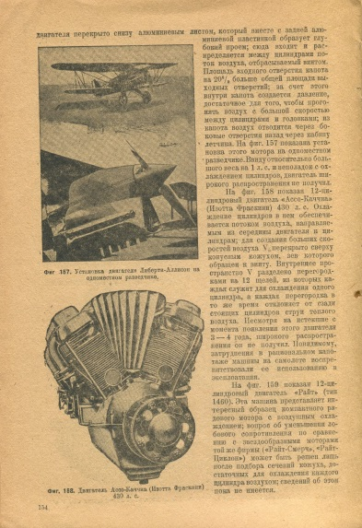
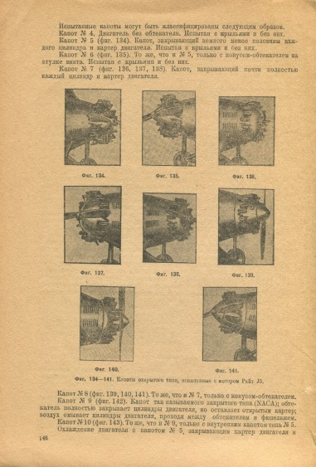
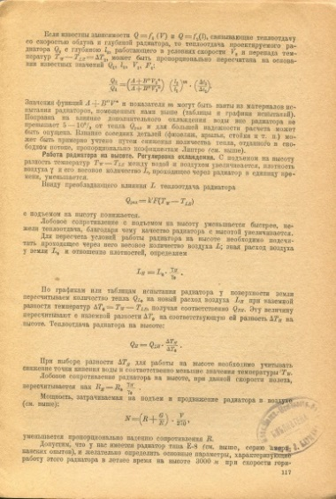
Авиационные двигатели. В 2 т.: Общий курс. Кн. 2 / сост. Е. П. Бугров, В. В. Александров, В. И. Дмитриевский [и др.]. - Москва ; Ленинград : ОНТИ НКТП СССР, 1933. - 175 с.
Настоящий выпуск содержит продолжение курса авиационных двигателей, первая часть которого вышла в 1932 году и допущено в качестве учебника для втузов Главным управлением учебных заведений НКТП СССР.

Slide 8
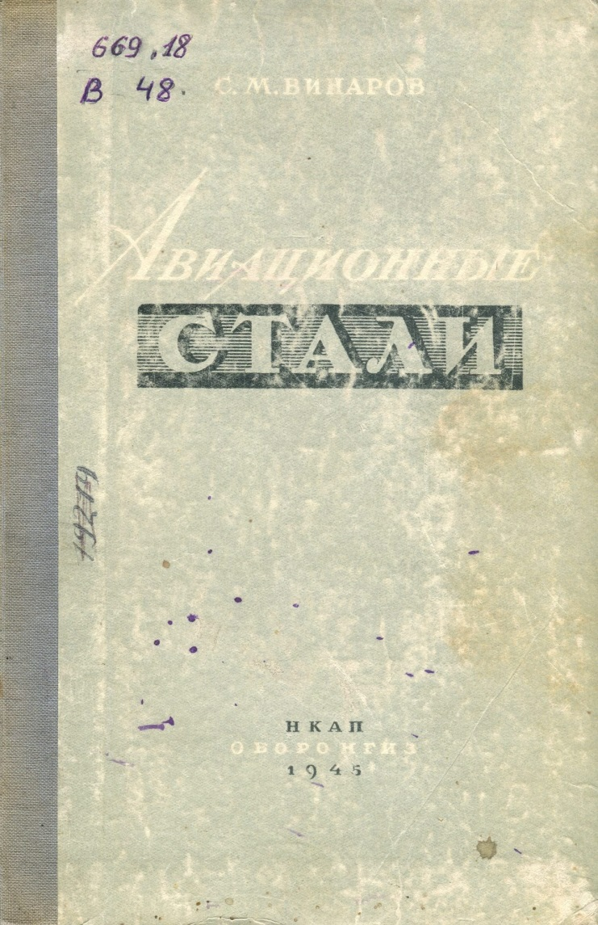
Винаров, С. М. Авиационные стали: краткий курс: учебник для втузов / С. М. Винаров. - 2-е изд., перераб. и доп. - М. : Оборонгиз, 1945. - 192 с.
Это второе издание учебника, первое издание было выпущено в 1940 году. Автор С.М. Винаров писал:
«…Изучение курса авиационного материаловедения весьма затруднено отсутствием подходящего учебника по сталям, применяемым в авиастроении. Имеющиеся руководства значительно устарели и многие современные стали не упоминаются в них вовсе. Опыт семилетнего преподавания авиационного материаловедения (в МАИ и Военной воздушной академии), проведенные научно-исследовательские работы, консультации на авиазаводах и обработка литературных данных позволили мне приступить к работе над учебником.»

Slide 9
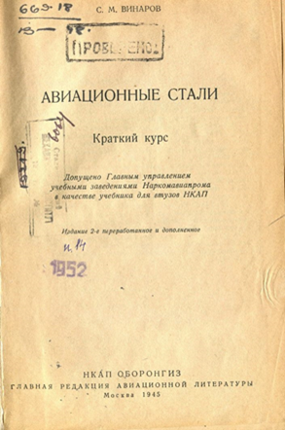
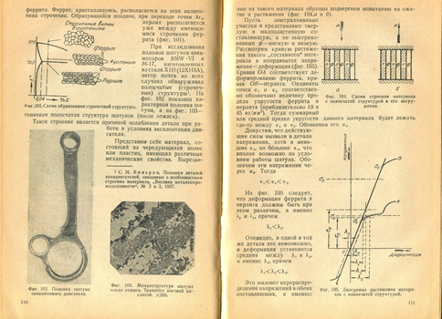
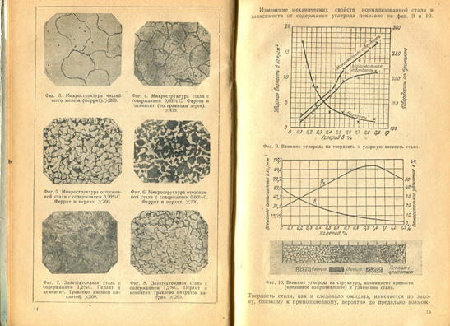
Во втором издании значительно расширена и фактически заново написана 2-я глава (теоретическая).
Значительному пересмотру подверглись такие вопросы, как применение никеля в конструкционных сталях, сокращен раздел о хромоникелевых сталях и увеличен раздел, в котором рассматриваются марганцевые и хромомарганцевые стали.
Модернизации подверглись также разделы, трактующие о хромансиле, современных быстрорежущих сталях и др. Введены разделы о стальном литье в авиапроизводстве, а также даны некоторые сведения о материалах, применяемых в зарубежном авиастроении.
Во введении автор дает краткую классификацию сталей.
Книга богато иллюстрирована диаграммами и фотографиями.

Slide 10
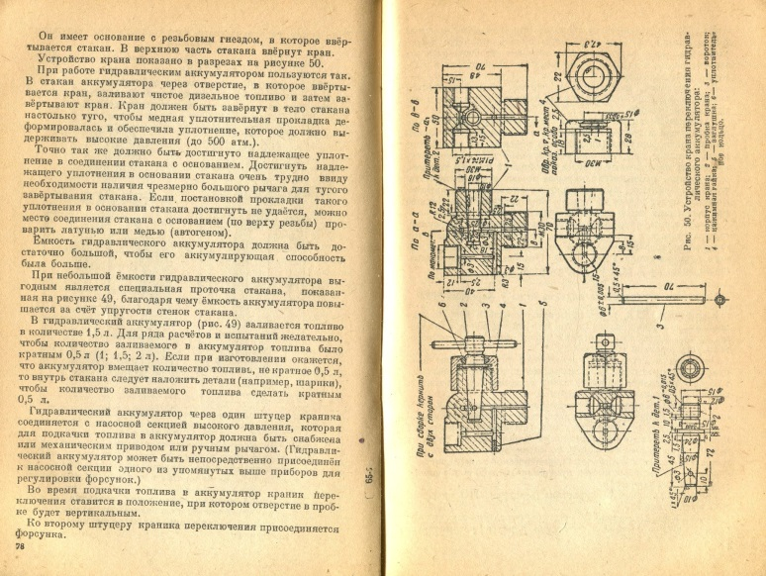
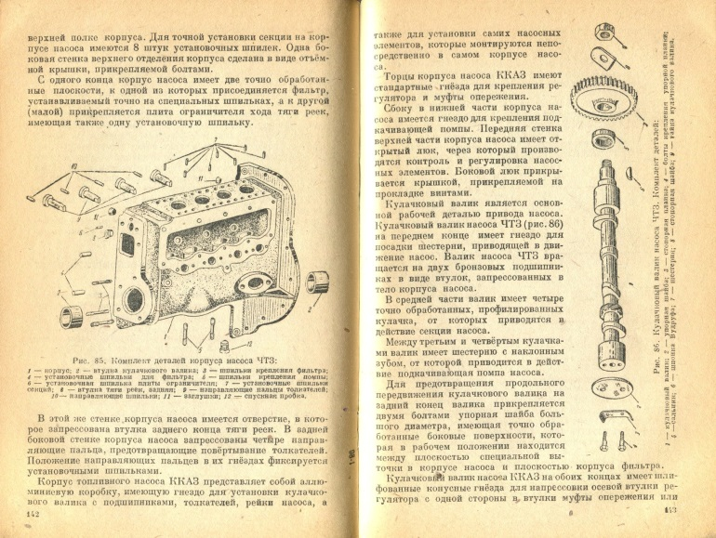
Селиванов, А. И. Дизельная топливная аппаратура. Ремонт и регулировка / А. И. Селиванов. - 2-е изд. доп. изд. - Москва : ОГИЗ, 1944. - 852 с.
Основные элементы дизельной топливной аппаратуры - насосы высокого давления и форсунки. Дизельная топливная аппаратура в СССР изготавливается Куйбышевским карбюраторно-арматурным заводом (ККАЗ) и Челябинским тракторным заводом (ЧТЗ).
Учебное пособие даёт навыки по ремонту и регулировке дизельной топливная аппаратуры производства ККАЗ и ЧТЗ.

Slide 11
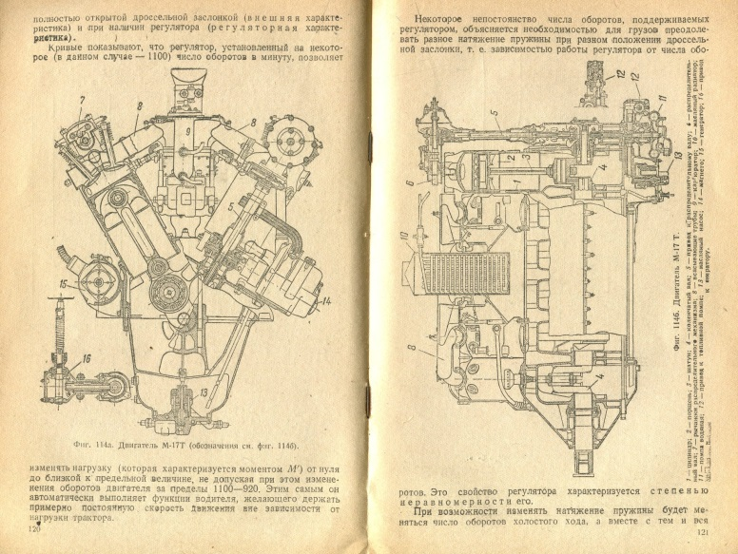
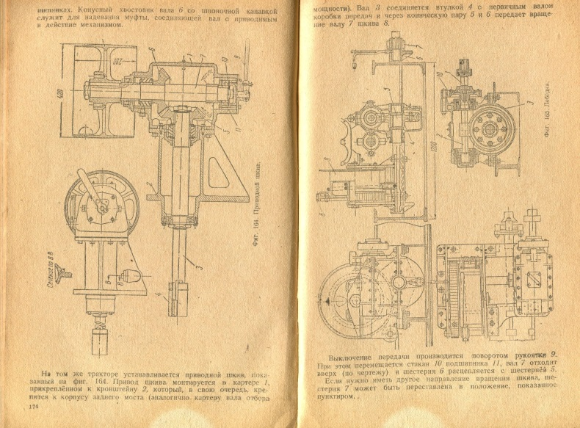
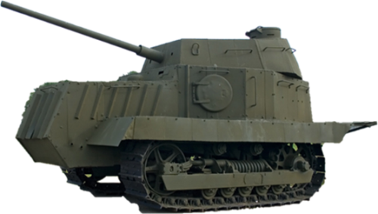
Зайчик, Г. И. Описательный курс танков и тракторов Ч. 1 : Общее устройство машин и механизмов / Г. И. Зайчик, Д. К. Карельских, Е. Магидович ; ред. М. К. Кристи. - Москва ; Свердловск : Машгиз, 1944. - 318 с.
Книга «Описательный курс танков и тракторов» является учебным пособием для студентов автотракторных втузов.
Знакомит с основными типами боевых и транспортных гусеничных машин, классификацией, устройством и действием их механизмов.

Slide 12
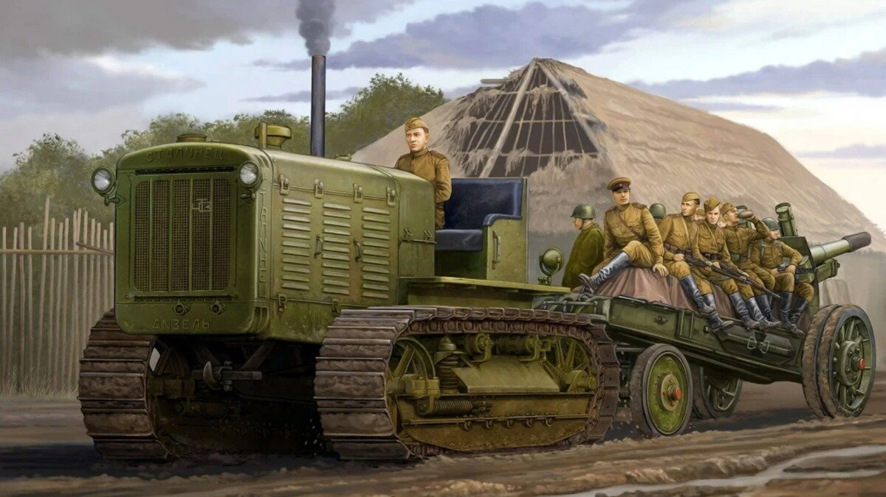
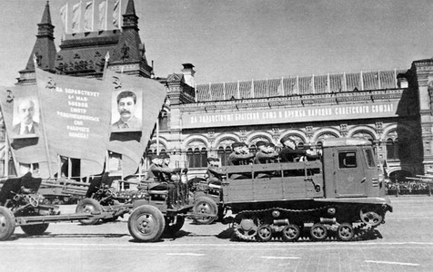
Обучающимися должны быть приобретены первоначальные навыки для сравнительной критической оценки машин и их механизмов, умение разобраться в конструкции незнакомой машины.
Приспосабливая изложение материала к втузовскому курсу, авторы в то же время старались сделать возможным использование книги в качестве учебного пособия для техникумов и специальных училищ и курсов Красной Армии.
Но, для детального изучения материальной части, а также управления и основ эксплуатации каждой данной машины должны быть использованы инструкции и наставления по этой машине, а также курс технической эксплуатации.
Артиллерийский тягач СТЗ-5 "Сталинец"
на Красной площади.
Трактор - тягач в годы ВОВ

Slide 13
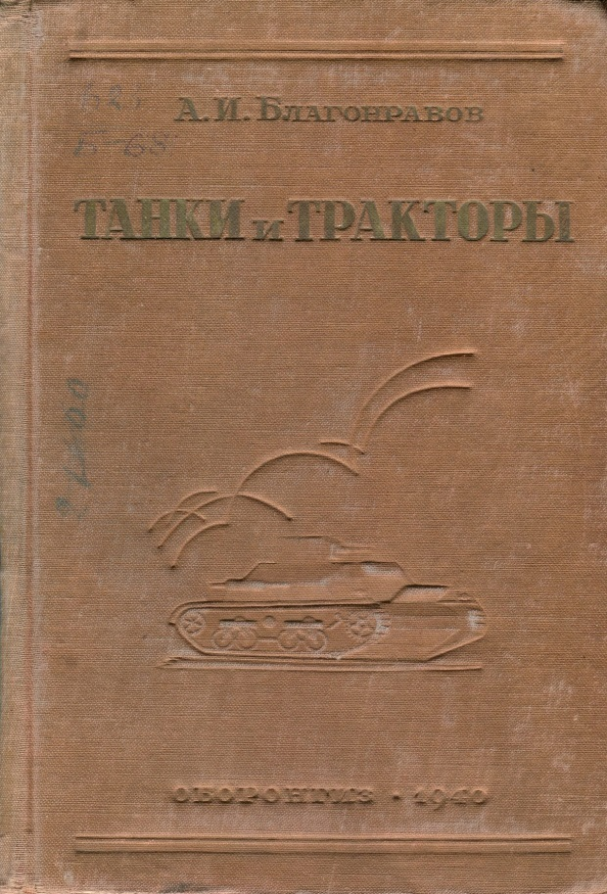
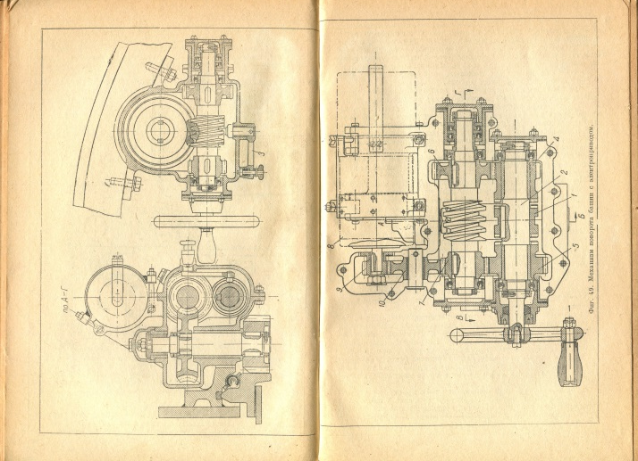
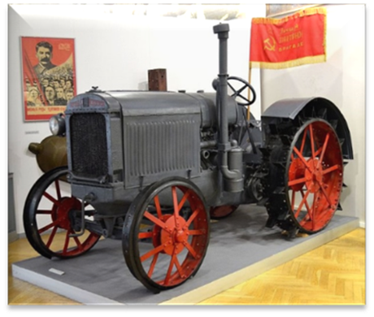
Благонравов, А. И. Танки и тракторы. Расчет и конструкции: учеб. для втузов / А. И. Благонравов. - М. : Оборонгиз, 1940. - 392 с.
Книга посвящена описанию конструкции и расчёту гусеничных машин – танков и тракторов. В ней даны подробные классификации и сравнительные оценки как самих машин, так и отдельных узлов и агрегатов. Особенно полно разработан расчёт коробок перемены передач и подвесок. Книга будет полезной не только для учащихся, но и для инженеров и конструкторов работающих на производстве.
СХТЗ 15/30 — марка колёсного трактора, выпускавшегося Сталинградским тракторным заводом

Slide 14
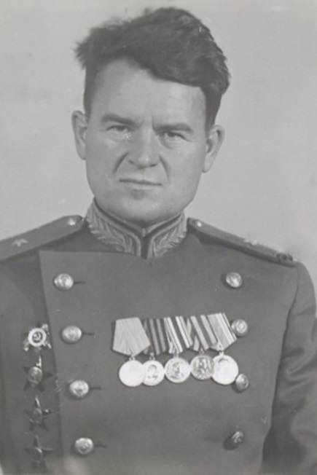
Груздев, Н. И. Танки: Теория : учеб. пособие для воен. акад. и вузов / Н. И. Груздев. - Москва ; Свердловск : [б. и.], 1944. - 482 с.
В книге дается глубокое изложение всех вопросов относящихся к теории танков. Объем материала, наличие экспериментальных и справочных данных позволяют конструктору танка правильно выбрать соответствующие параметры машины, а танкисту-эксплуатационнику эффективно применить танк в различных условиях его боевого использования.
Полнота разработки и характер изложения соответствуют требованиям программ прохождения этой дисциплины в соответствующих военных академиях и втузах, ВКВШ при СНК СССР книга одобрена в качестве учебного пособия для студентов упомянутых академий втузов.
Автор книги доктор тех. наук, профессор, генерал-майор инженерно-танковой службы Николай Ильич Груздев (1907-1950).

Slide 15
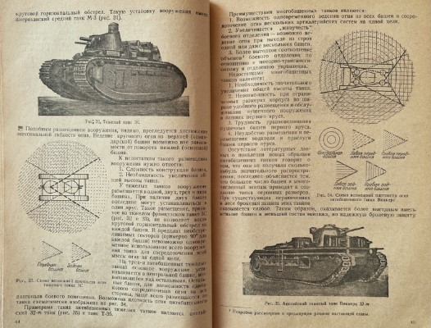
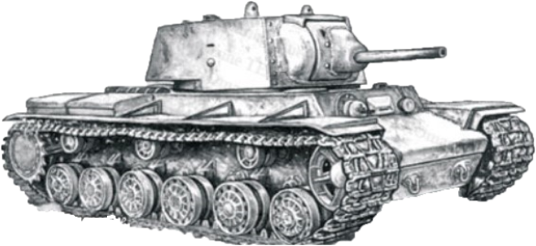
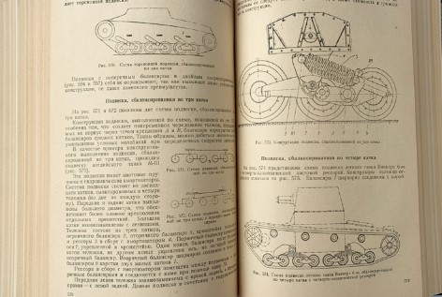
Танки: Конструкция и расчет: учебник / под ред. Н. И. Груздева [и др.] ; Военная ордена Ленина Академия механиз. и моториз. - Ташкент : Изд-е Академии, 1943. - 792 с.
Фундаментальный труд созданный коллективом преподавателей кафедры танков под руководством проф. Н.И. Груздева и одобренный Учёным советом Академии как учебник для инженерных факультетов Военной Академии Механизации.
Книга может быть использована и в качестве руководства конструкторами соответствующих заводов.

